Slide 1

社會變遷 &
消費心理
中正企管 曾光華
2026.在職碩專

Slide 2
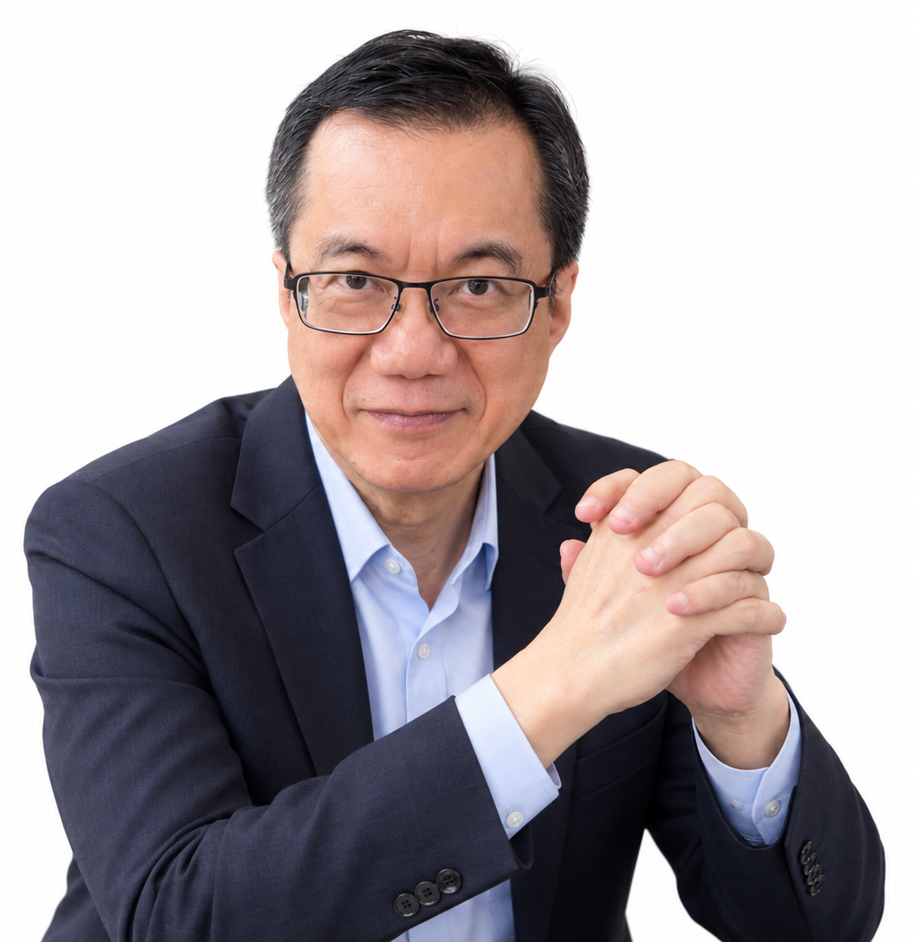
關於我.
曾光華
政大企管學士；密蘇里大學行銷碩士、博士
以傳播行銷觀念為志業；演講、寫書、立言
0939773224
LINE id: marketingkfc
Email: marketingkfc@gmail.com
FB粉專: 曾光華 marketing
風格：自由、信任；重視邏輯與內涵

Slide 3
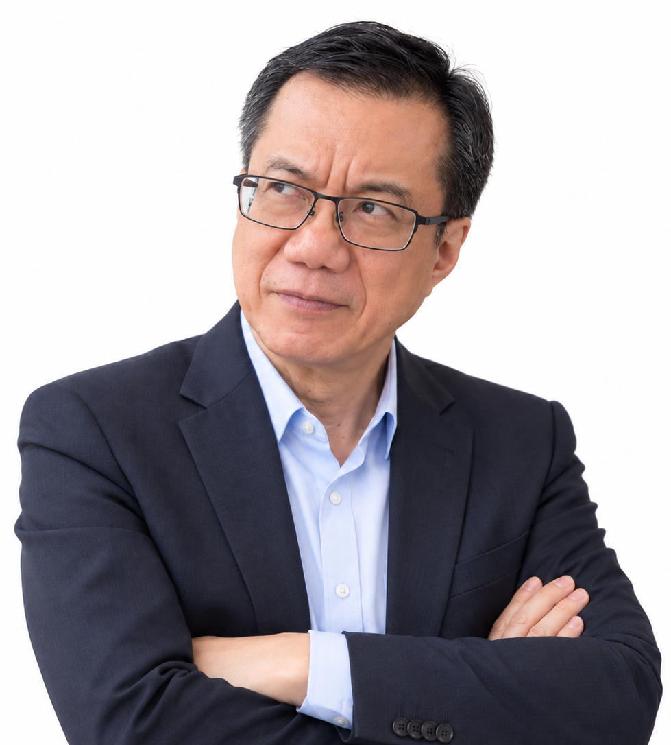
關於這門課：理念
這個時代，餵養資料，比 AI 強嗎？
這個時代，直線思考，有誰不會？
這個時代，靜心反思，還剩多少？
這個時代，團體共思，還存在嗎？

Slide 4
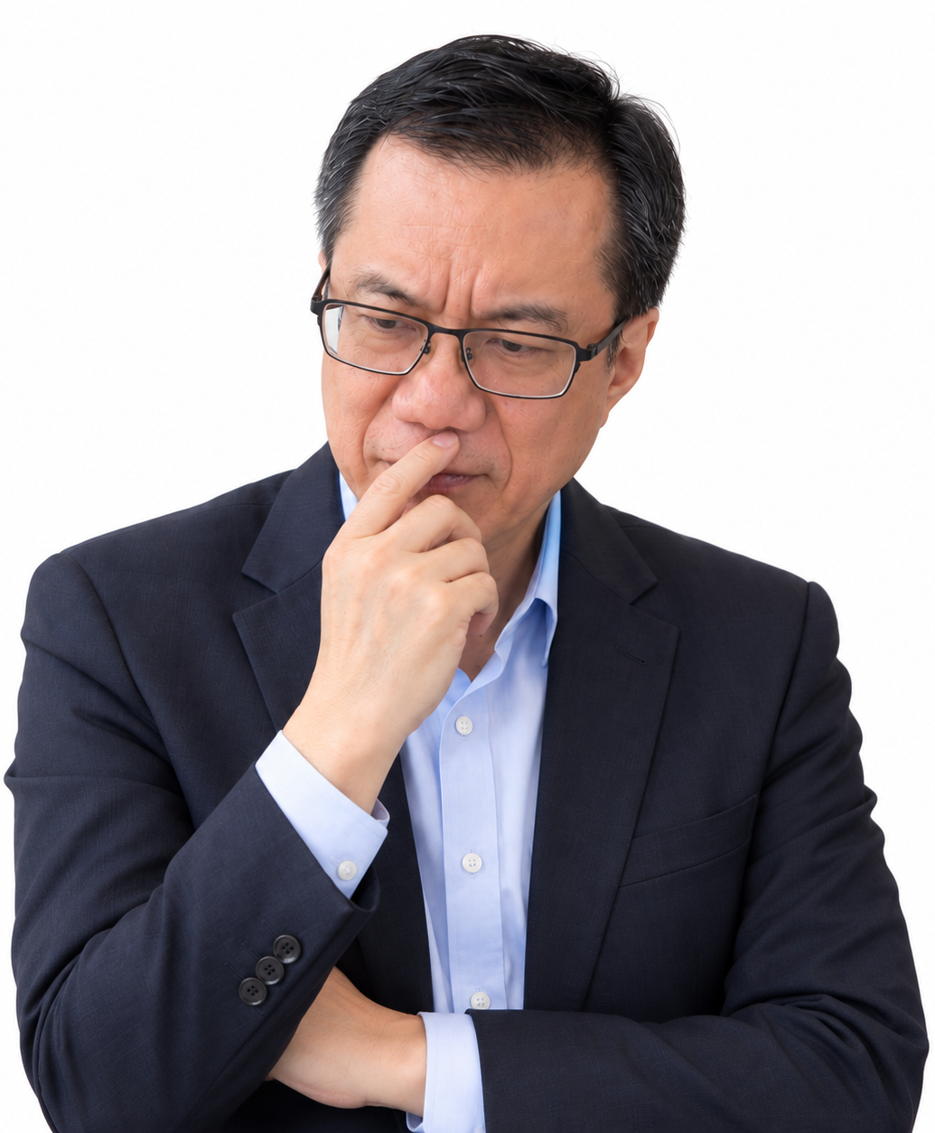
關於這門課：理念
社會變遷與消費心理，該怎麼教？
更重要：
這門課，該怎麼學？

Slide 5
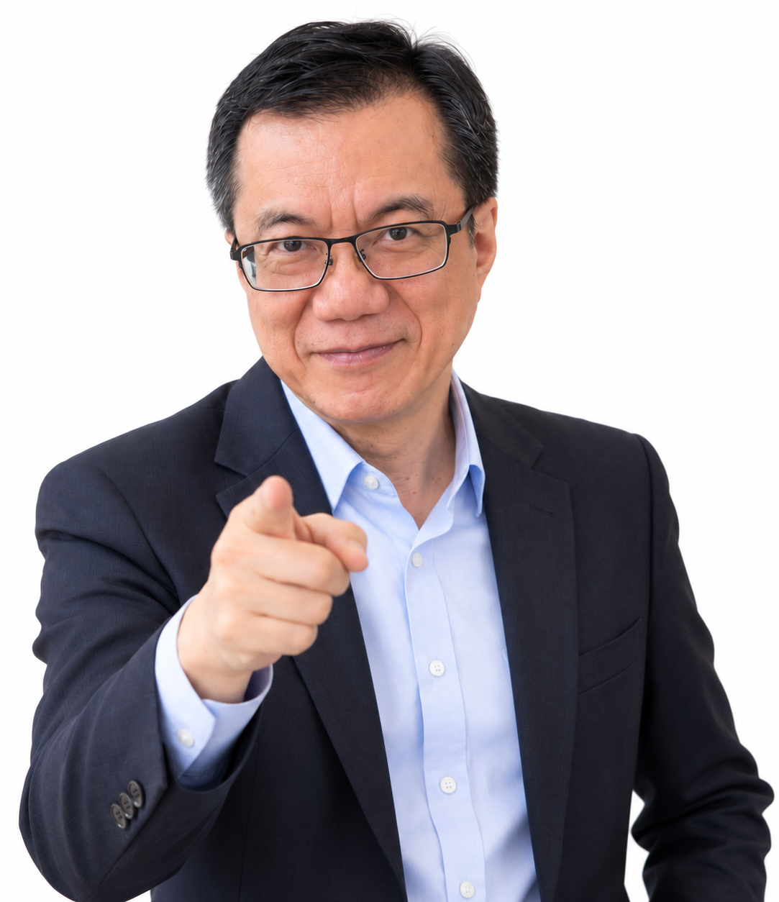
關於這門課：理念
怎麼教？怎麼學？不只是我的問題
想像你在公司裡…
想像你在家裡…
你怎麼思考？大家怎麼在思考？
在這個時代，有答案很容易，思考不見得

Slide 6
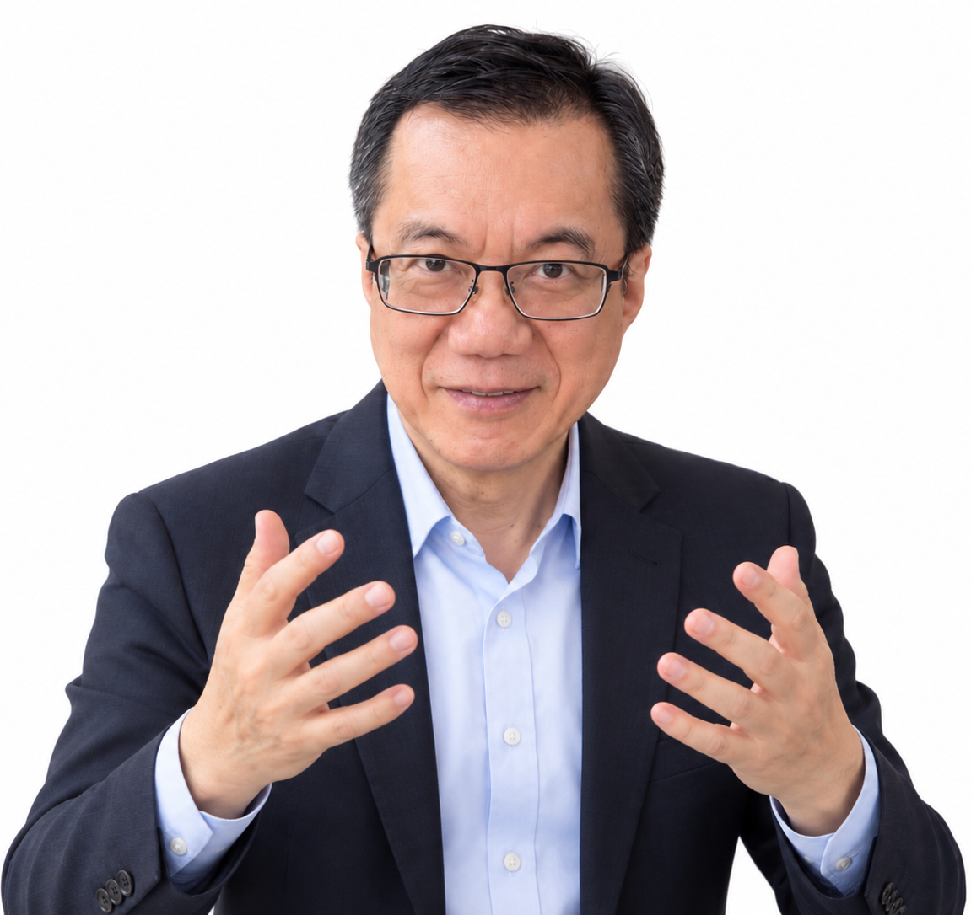
關於這門課：理念
其實，我是透過行銷教思考。
同時，我也透過思考教行銷。

Slide 7

關於這門課：理念
如果你是我：這門課，應該怎麼教？應該讓學生學到什麼？
3分鐘後將想法濃縮成一段 放上群組
然後輪流發言詮釋

Slide 8

關於這門課：理念
剛才每一個人說的，
都是真的嗎？

Slide 9

關於這門課：理念.
我們剛剛簽訂了課程合約。

Slide 10
關於這門課：思考七問
每一堂下課前10分鐘，問一個題目，針對該題目：
我的原始判斷？（直覺）
形成以上判斷的假設或觀察？（假設）
支持我的判斷的證據？（證據）
推翻我的判斷的證據？（反證）
AI 令我驚訝之處？（AI挑戰）
我最終的判斷？（修正）
學到什麼概念或學術名詞？（概念學習）
1：課堂上手寫完成，禁用3C查詢；將手寫作業寫上姓名、拍照，發表在各組 FB 相簿區
2-7：回家作業
1-7：完整報告於上課前的周三午夜，發表於各組 FB 相簿區（接續課堂上的照片）

Slide 11
暫停
練習作業前，先：
分組（6組，牛 馬 羊 雞 鴨 鵝），名單放LINE群組
課代/助理 成立FB社團
各組組長設立 9/12相簿區（9/12：組名）

Slide 12
關於這門課：思考七問.
「如果你是寵物商店老闆，你會鼓勵獨居銀髮族養寵物嗎？」
我的原始判斷？（直覺）（10分鐘，寫在紙張上，附上姓名）
形成以上判斷的假設或觀察？（假設）
支持我的判斷的證據？（證據）
推翻我的判斷的證據？（反證）
AI 令我驚訝之處？（AI挑戰）
我最終的判斷？（修正）
學到什麼概念或學術名詞？（概念學習）
1：課堂上手寫完成，禁用3C查詢；將手寫作業寫上姓名、拍照，發表在各組 FB 相簿區
2-7：回家作業
1-7：完整報告於上課前的周三午夜，發表於各組 FB 相簿區（接續課堂上的照片）

Slide 13
進度
日期 | 主題
9/12 | 課程簡介；寵物與獨居銀髮
9/25 | 女力抬頭
10/9 | 無子世界
10/24 | 新住民與移工
11/7 | 城鄉發展
11/21 | 感官與體驗
12/5 | 生活與休閒
12/19 | AI 與消費
1/1/2027 | 總結

Slide 14
9/25 研討題目
女力抬頭，究竟創造了哪些新消費，又摧毀了哪些舊消費？

